Slide 1

“ESTUDIO Y ANÁLISIS DE LA EFICIENCIA ENERGÉTICA EN LOS PRINCIPALES SISTEMAS ENERGÉTICOS DEL HOSPITAL CARLOS ANDRADE MARÍN”
AUTORES:
AGUIRRE CARDONA JAVIER EDUARDO
CABASCANGO QUILUMBA ALEXANDRA MAGALY
DIRECTOR:
DR. REINALDO DELGADO GARCIA
SANGOLQUI
2015

Slide 2
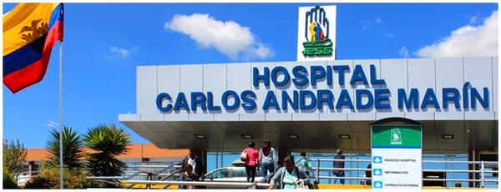
Definición del Problema
No existe un estudio integral de todos los sistemas energéticos del Hospital Carlos Andrade Marín, ni se han determinado indicadores energéticos relacionados con su principal actividad de brindar atención médica.

Slide 3

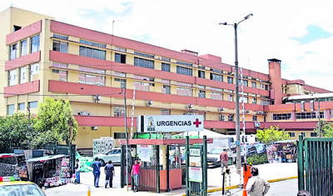
Objetivo General
Proponer un proyecto técnico y económicamente viable de eficiencia energética basado en las características de consumo de energía del Hospital Carlos Andrade Marín e identificar las oportunidades de ahorro energético y económico.

Slide 4
Objetivo Específicos
Caracterizar el consumo de energía de uso final del hospital propuesto.
Hallar el valor de eficiencia energética en cada sistema.
Realizar modelos de comportamiento de los sistemas energéticos.
Determinar los sistemas de mayor consumo energético del hospital.
Identificar alternativas que permitan reducir el consumo energético del hospital.
Proponer un plan de gestión energética para los sistemas de menor eficiencia.

Slide 5
Hospital Carlos Andrade Marín (HCAM)
El HCAM se inaugura el 30 de mayo del 1970, actualmente cuenta con un área de edificación de 38.737m2 y un área total de 43.023 m2, su estructura esta compuesta por tres bloques:
1. Consulta externa, y servicios auxiliares de diagnóstico.
2. Servicios auxiliares de diagnóstico, tratamiento y hospitalización, servicios generales (cocina, lavandería, sala de máquinas, etc.), urgencias, administración, quirófanos y salas de parto.
3. Servicios de hospitalización
El numero de camas para servicio hospitalario es de 588 (porcentaje de ocupación 85,5%) sin incluir trabajo de parto, de recuperación post-quirúrgica, entre otras.

Slide 6
Clasificación de los Hospitales

Slide 7
Estructura organizacional para las Unidades Médicas de Nivel III del IESS
Mediante la Resolución No. C.D.468 expedida el 19 de junio de 2014, se establece la creación de la nueva estructura orgánica de las Unidades Médicas de Nivel III del IESS; éstas son Unidades Médicas de mayor complejidad.
Gerencia General
Coordinación de Docencia
Dirección
Dirección Técnica
Área de Comunicación Social
Coordinación Jurídica
Coordinación de Investigación
Coordinación de General de Planificación y Estadísitica
Coordinación de Tecnologías de la Informción y Comunicación
Coordinación General Administrativa
Coordinación General Financiera
Coordinación General de Talento| Humano
Coordinación General de Hospitalización y Ambulatoria
Coordinación General de Auditoría Médica
Coordinación General de Trasplantes
Coordinación General de Medicina Crítica
Coordinación General de Enfermería
Coordinación General de Diagnóstico y Tratamiento
Coordinación General de Control de Calidad
Jefatura Clínica
Jefatura de Cuidado Materno Infantil
Jefatura de Estomatología
Jefatura de Cuidados Intensivos
Jefatura de Emergencias
Jefatura de Transporte Medicalizado
Jefatura de Cirugía
Jefatura de Gestión de Trasplantes

Slide 8
Matriz Energética del HCAM - ENERGÍA
Consumo anual de energía eléctrica y diesel industrial 2 – 2013

Slide 9
Matriz Energética del HCAM - COSTO
Costo anual de energía eléctrica y diesel industrial 2 – 2013

Slide 10
Consumo Eléctrico en el HCAM
Consumo total energía eléctrica [kWh]
El mayor consumo se centra en el bloque 2 donde se encuentran servicios auxiliares de diagnóstico, tratamiento y hospitalización, servicios generales, urgencias, administración, quirófanos y salas de parto.

Slide 11
Consumo Térmico en el HCAM
Consumo total diesel [galones]
El hospital no cuenta con medición del flujo de vapor en ningún punto, se están realizando esfuerzos para mejorar la medición de consumo en línea.

Slide 12
Selección de los sistemas potencialmente gestionables del HCAM
Los energéticos empleados directa e indirectamente en la atención de los pacientes del hospital son:
    • Diesel 2
    • Electricidad
    • Gas licuado de petróleo (GLP)
    • Aire comprimido
    • Gases Medicinales
Por su alta participación se ha considerado como los energéticos de mayor impacto a la ENERGÍA ELÉCTRICA y al DIESEL 2.

Slide 13






Calculo del índice de desempeño energético (IDEn) del HCAM - ELÉCTRICO
Consumo eléctrico del año 2013 – 5’515.430 kWh
Promedio mensual de consumo
Promedio diario de consumo
IDEn Electricidad por cama (588 camas disponibles):
IDEn Electricidad por área (38.737 m2):

Slide 14











Calculo del índice de desempeño energético (IDEn) del HCAM - TÉRMICO
Eficiencia promedio de calderos: ηcaldero = 83.57%
Consumo anual de diesel: 202610 galones
Poder calorífico del diesel II: PC = 43.1 MJ/Kg
Densidad del diesel II: ρ = 832 kg/m3
Combustible consumido y vapor generado

Slide 15





Calculo del índice de desempeño energético (IDEn) del HCAM - TÉRMICO
IDEn Térmico por cama (588 camas*f.u.= 503 camas):
IDEn Térmico por área (38.737 m2):

Slide 16
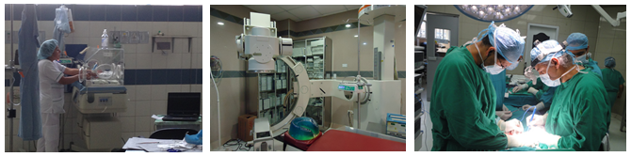
Balance energético de los sistemas
SISTEMA ELÉCTRICO
El consumo eléctrico del hospital se referencio mediante el análisis de energía y encuestas del tiempo de uso de los sistemas: equipos médicos, sistema de iluminación, equipos de cocina, motores, equipos informáticos, ascensores, sistema de ventilación, aire acondicionado y perdidas eléctricas.
En base a encuestas del tiempo de uso de los equipos médicos el HCAM consume 1.568,25 MWh al año lo que representa un 28,4% del consumo total del hospital.

Slide 17
Balance energético de los sistemas
SISTEMA ELÉCTRICO - Iluminación
En el sistema eléctrico del hospital hay una diversidad de luminarias utilizadas:
• Luminarias fluorescentes con tubos T12 y T8, de varios arreglos 1, 2, 3, y 4 tubos, desde 17W a 40W.
• Luminarias tipo ojo de buey dicroico y fluorescentes de 1x26W y 2x35W.
• Luminarias de cabecera, tipo plafón, apliques de pared, aviso a enfermería, c/ focos fluorescentes.
• Luminarias metal halide y reflectores incandescentes.
Hay varias luminarias sin funcionamiento, por lo cual se consideró reducir un 5% al consumo eléctrico calculado.
CONSUMO DE ILUMINACION HCAM | Consumo (kWh/año)
Subsuelo | 160,362.36
Planta Baja | 534,821.04
Piso 1 | 451,733.58
Piso 2 | 338,115.78
Piso 3 | 14,883.84
Piso 4 | 257,853.60
Piso 6 | 79,375.68
Piso 8 | 44,755.20
SUBTOTAL | 2,056,795.20
LUMINARIAS SIN FUNCIONAMIENTO (5%) | 102,839.76
TOTAL CONSUMO SISTEMA DE ILUMINACIÓN | 1,953,955.44

Slide 18
Balance energético de los sistemas
SISTEMA ELÉCTRICO - Iluminación
CÁLCULO DE PÉRDIDAS POR BALASTOS DE ACUERDO AL TIPO DE TUBO INSTALADO
Para luminarias con tubos tipo T12 se considera un porcentaje del 25% y para tubos tipo T8 un valor del 16%.
Así el consumo total del sistema de iluminación del HCAM es de 2211.44MWh, es decir un 40.1% del consumo eléctrico total del hospital.
PÉRDIDAS POR BALASTOS | Consumo (kWh/año)
Consumo total de luminarias tubo T12 | 227,001.60
Consumo total de luminarias tubo T8 | 1,254,596.04
Perdidas en luminarias fluorescentes T12 (25%) | 56.750,40
Perdidas en luminarias fluorescentes T8 (16%) | 200.735,37
TOTAL PERDIDAS | 257.485,77
TOTAL CONSUMO SISTEMA DE ILUMINACIÓN | 2.211.441,21

Slide 19
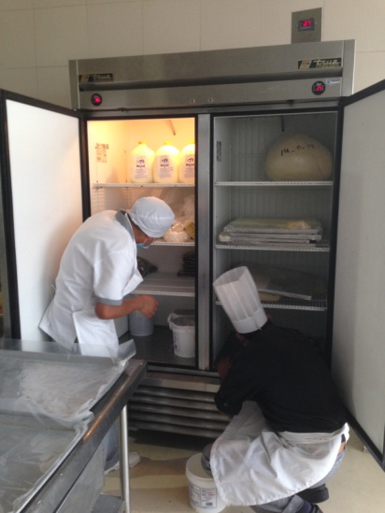
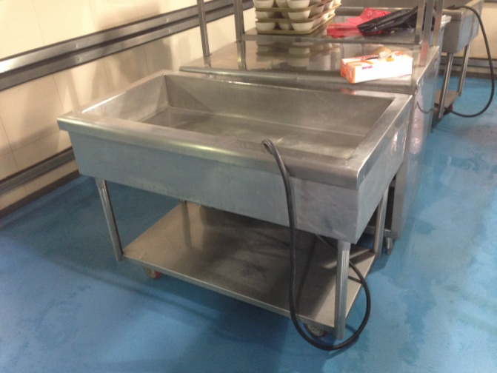
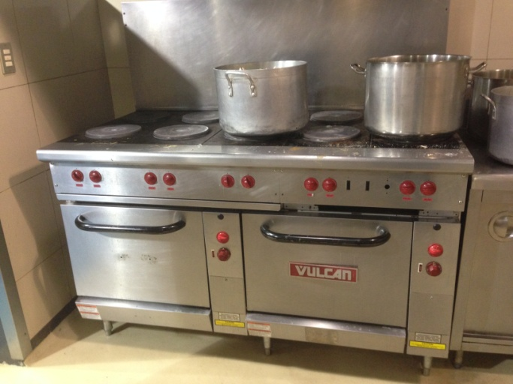
Balance energético de los sistemas
SISTEMA ELÉCTRICO – Equipos de cocina
De acuerdo al levantamiento y a la encuesta realizada al personal que labora en la cocina del hospital se determina que el consumo eléctrico por equipos de cocina es de 492.23 MWh, es decir un 8.9% del consumo eléctrico total del hospital.

Slide 20
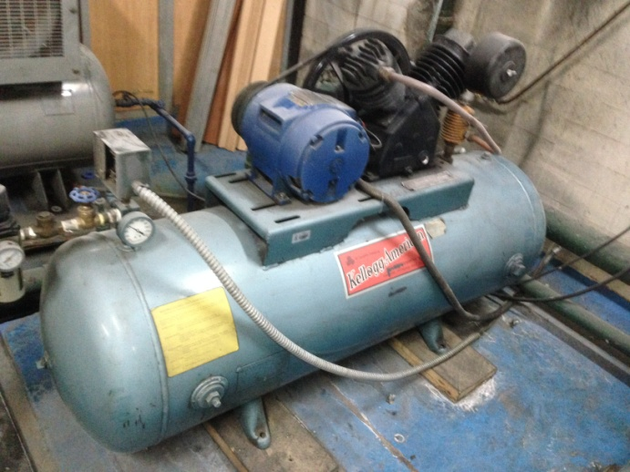
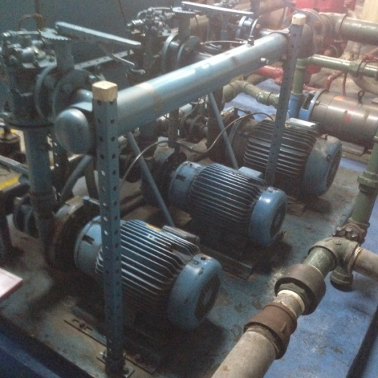
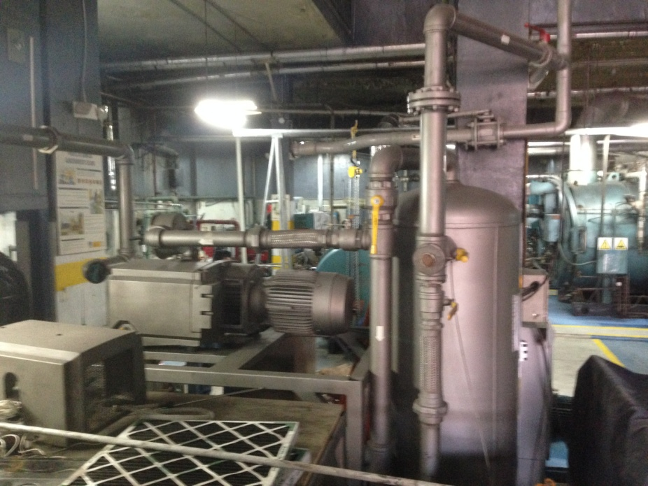
Balance energético de los sistemas
SISTEMA ELÉCTRICO - Motores
Para obtener el cálculo del consumo de motores se realizó mediciones de corriente para obtener el factor de carga FC de cada equipo, y mediante las encuestas realizadas al personal de mantenimiento se obtuvo un factor de uso FU. El consumo eléctrico por motores es de 474.2MWh, es decir un 8.6% del consumo eléctrico total del hospital.

Slide 21
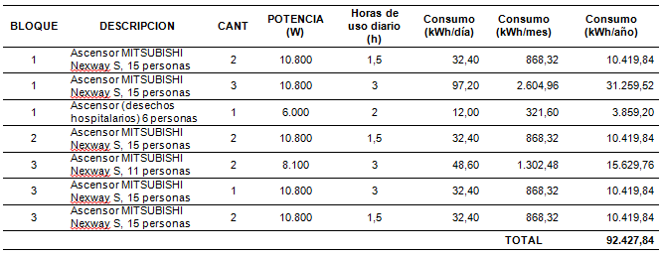
Balance energético de los sistemas
SISTEMA ELÉCTRICO - Ascensores
El ascensor consume e. eléctrica mientras está en movimiento, cuando el ascensor baja o está parado utiliza una cantidad de energía despreciable. Se consideró las horas de uso diario en base al tiempo promedio que el motor del ascensor está funcionando mientras recorre una distancia de 24m aprox.
Notes:
Se considera que los ascensores de los extremos del hospital son utilizados de 8:00 a 17:00, mientras que los que están en la parte central son utilizados entre 6:00 y 22:00. El consumo eléctrico por ascensores es 92.43MWh, 2% del consumo eléctrico total del hospital.

Slide 22
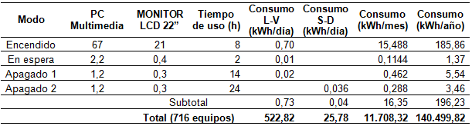
Balance energético de los sistemas
SISTEMA ELÉCTRICO – Equipos informáticos
Los equipos informáticos tienen tres modos de operación: modo encendido, en espera y apagado, cada modo tiene un valor de consumo eléctrico. Las potencias adoptadas para los computadores, monitores e impresoras según el modo de operación se basa en las estadísticas del programa Energy Star de la EU. Debido a la falta de información en cuanto a marcas y modelos de los equipos informáticos, se consideró las siguientes especificaciones técnicas. PC de escritorio tipo Core i7 / 2,7GHz / 4GB RAM / 500GB, y las de un monitor LCD de 22”.

Slide 23
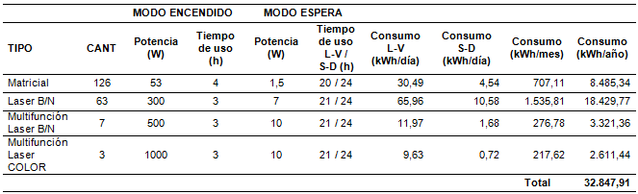
Balance energético de los sistemas
SISTEMA ELÉCTRICO – Equipos informáticos
Las impresoras usadas en el HCAM son de varios tipos: matriciales, laser B/N, multifunción laser B/N y multifunción laser de color.
El consumo total por equipos informáticos es de 173.35MWh, es decir un 3.1% del consumo eléctrico del hospital.

Slide 24
Balance energético de los sistemas
SISTEMA ELÉCTRICO – Sistema de ventilación, A/A y Pérdidas eléctricas
Se obtuvo el consumo eléctrico del sistema de ventilación, aire acondicionado y pérdidas eléctricas realizando la diferencia entre los consumos ya conocidos y el total, llegando al valor de 503.54MWh al año.
El consumo por pérdidas eléctricas está conformado por pérdidas en transformadores, pérdidas en conductores, pérdidas por factor de potencia.

Slide 25
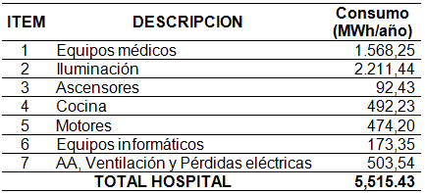
Balance energético de los sistemas
SISTEMA ELÉCTRICO
Balance energético del sistema eléctrico del HCAM
El sistema de iluminación representa más de la tercera parte del consumo eléctrico del hospital, mientras que los equipos informáticos y los ascensores consumen un 5% de energía eléctrica del hospital.

Slide 26
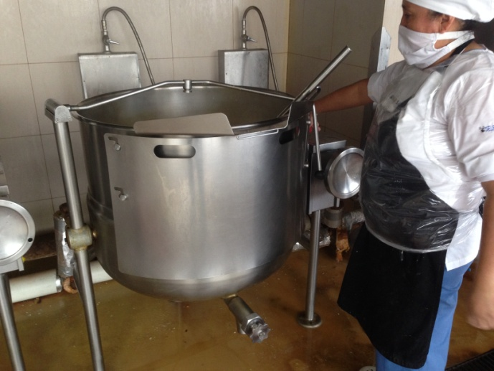
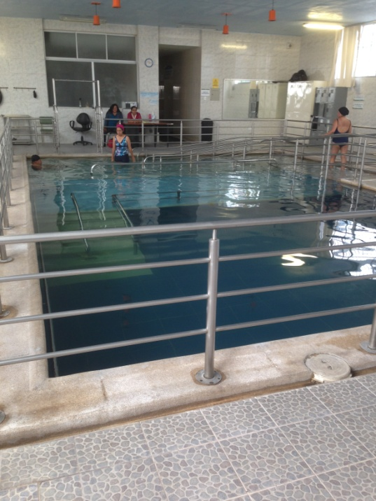
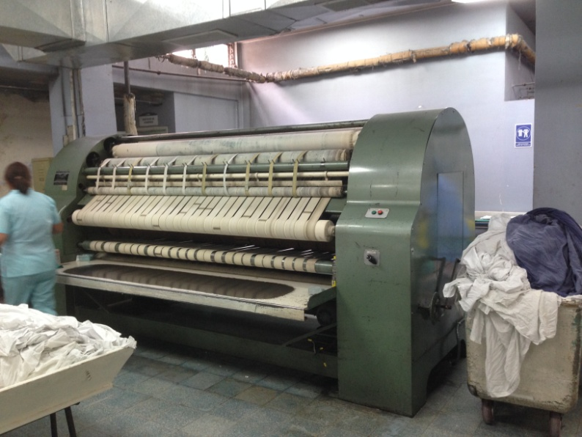
Balance energético de los sistemas
SISTEMA TÉRMICO
Para determinar el consumo de vapor del hospital se utilizó especificaciones del fabricante de cada equipo obtenidas del Instituto Mexicano del Seguro Social (Criterios Normativos de Ingeniería, 1997), y se realizaron encuestas del tiempo de uso de cada equipo en los servicios de cocina, lavandería, esterilización, piscina de hidroterapia agua caliente sanitaria.

Slide 27
Balance energético de los sistemas
SISTEMA TÉRMICO – Sistema de Cocina
El servicio de alimentación del HCAM atiende diariamente a 600 pacientes y 250 comensales en el área de comedor, en esta última área se entregan 140 desayunos, 250 almuerzos, 80 meriendas y 60 cenas.
El mayor consumo de vapor se presenta en los lavavajillas de cocina y comedor con un 71%, mientras que los consumos de marmitas y cocina representan un 29% del total.

Slide 28
Balance energético de los sistemas
SISTEMA TÉRMICO – Lavandería
El área de lavandería trabaja en dos turnos durante los días laborables y un turno durante los fines de semana y feriados.
El mayor consumidor de vapor son los equipos de secado con un consumo de 1’874.527 kg, representando el 50% del total de 3’745.950,7 kg.

Slide 29
Balance energético de los sistemas
SISTEMA TÉRMICO – Esterilización
La Central de Esterilización del HCAM, es la Unidad que recepta, acondiciona, procesa, controla, y distribuye la ropa, gasas, apósitos, instrumental y dispositivos biomédicos, a fin de proporcionar equipos médico/quirúrgicos seguros, a ser usado en los pacientes de todas las unidades y servicios del hospital. La Central de esterilización opera las 24 horas, los 365 días del año, y tiene tres turnos de trabajo.

Slide 30



Balance energético de los sistemas
SISTEMA TÉRMICO – Piscina de hidroterapia
El área de rehabilitación cuenta con una piscina de 7,10 x 10m de superficie a tres niveles de profundidad, dando un volumen de 120m3 y masa de 120.000kg, la temperatura del agua en la piscina fluctúa de 30°C a 35°C, la presión de ingreso de vapor es de 40lb/in2 (2,8bar), el caudal másico de agua estimado de acuerdo a las curvas de la bomba es de 8,61kg/s.
Así el consumo de vapor mensual de la piscina es de 44304 kg, es decir 531644kg al año.
Notes:
La transferencia de calor se la realiza mediante un intercambiador de calor externo sin almacenamiento, para efecto de cálculo la carga inicial es ignorada debido a que se realiza solamente los días lunes y es ayudada con agua caliente externa desde las 06h00 hasta 9h30, luego de ello se acciona el funcionamiento de vapor, la piscina recibe en horario de 6h00 a 14h00 (8 horas diarias) a excepción del día lunes 9h30 a 14h00 (4,5 horas).

Slide 31




Balance energético de los sistemas
SISTEMA TÉRMICO – Agua Caliente Sanitaria
El HCAM cuenta con dos tanques horizontales de almacenamiento de agua caliente sanitaria cada uno con una capacidad de almacenamiento de 3000 galones (11350kg), trabaja uno a la vez de acuerdo al horario programado. Se estima que el agua caliente contenida en los tanques de almacenamiento, fluctúa entre 40°C y 50°C.
Por lo tanto el consumo de vapor mensual del tanque de ACS es de 72.093kg y anualmente 865.116kg
Notes:
Se recibe vapor desde las 6h00 hasta las 18h00 de lunes a viernes (12 horas) y desde las 6 hasta las 15h00 sábados y domingo (9 horas).

Slide 32
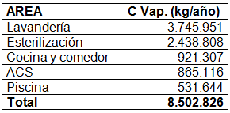
Balance energético de los sistemas
SISTEMA TÉRMICO
Balance energético del sistema térmico del HCAM
Los mayores consumidores de vapor son los servicios de lavandería con un 44% y el servicio de esterilización con un 29%

Slide 33







Vapor producido y vapor de demanda
• Cantidad de vapor producido 22.992.147,04 MJ/año
• Cantidad de combustible consumido 27.502.568,33 MJ/año
• Entalpía específica del condensado a 84ºC → 351,75 kJ/kg
• Entalpía específica del vapor a 92 PSI → 2765,45 kJ/kg
Notes:
El volumen de diesel utilizado en el año 2013 de 202.610 gal, excede al requerido (180.681,03 gal) para satisfacer la demanda de vapor del HCAM en un 12%, por lo cual el sistema en estudio es energéticamente gestionable.

Slide 34
Determinación del punto de consumo energético óptimo del hospital
Se pretendió realizar un seguimiento dinámico relacionado al uso energético de las instalaciones, sin embargo al tratar de relacionar el consumo energético con la variable estancia, se observó que hay otros aspectos y áreas que no están asociados directamente a la hospitalización del paciente, tales como:
Áreas de consulta externa.
Áreas de tratamiento médico como: rehabilitación física, diálisis, oncología, medicina nuclear.
Áreas de exámenes médicos como: laboratorios, rayos X, hemodinámica, etc.
Áreas de hospitalización donde no se consume vapor como por ejemplo neonatología, etc.
La medición del nivel de combustible se la realiza con baja exactitud y repetividad.
Dando como resultado una alta dispersión de datos, con una baja correlación (considerando que una buena correlación debe ser mayor a 0.8).

Slide 35
Determinación del punto de consumo energético óptimo del hospital
Línea base Electricidad vs. Cama ocupada Línea base Diesel vs. Cama ocupada
ene. 2013 - sep. 2014 ene. 2013 - sep. 2014
La baja correlación de los datos dificulta establecer una línea base que determine el comportamiento actual del hospital, y por consiguiente la línea meta que nos entregue como tal su punto de consumo óptimo.
Notes:
En vista de la problemática descrita, se plantea tomar como referencia los índices de consumo energético de hospitales internacionales para con ello establecer un punto de partida o línea base para el periodo 2013; a su vez los planes de acción tomados en miras de mejorar su desempeño energético se verán reflejados en este indicador.

Slide 36
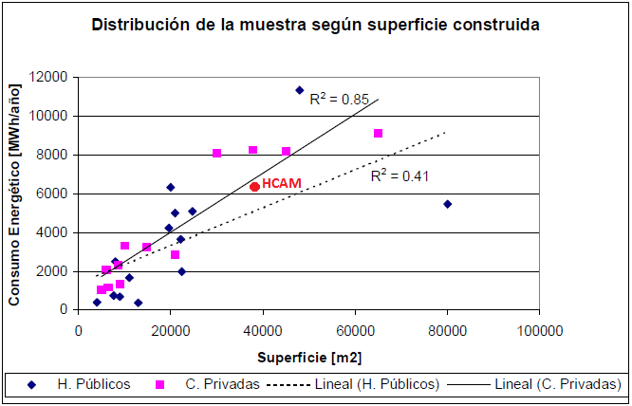
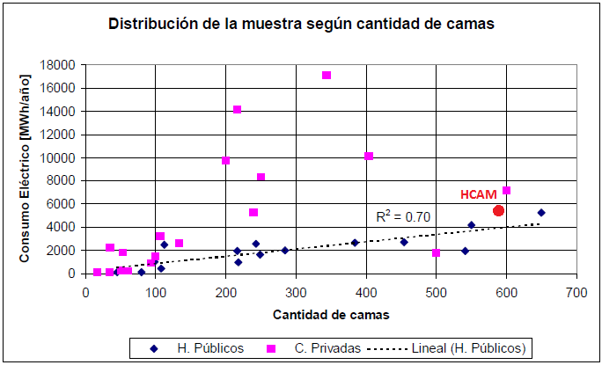
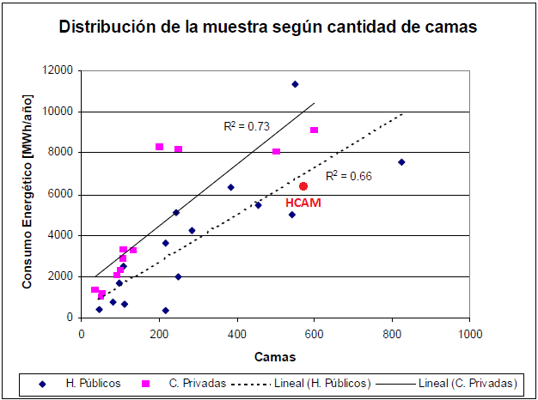
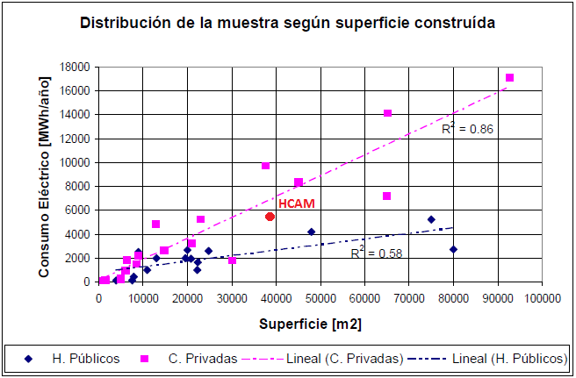
Comparación del consumo energético del HCAM
Comparación del consumo eléctrico del HCAM con hospitales públicos de Chile
Comparación del consumo energético de combustibles del HCAM con hospitales públicos de Chile

Slide 37
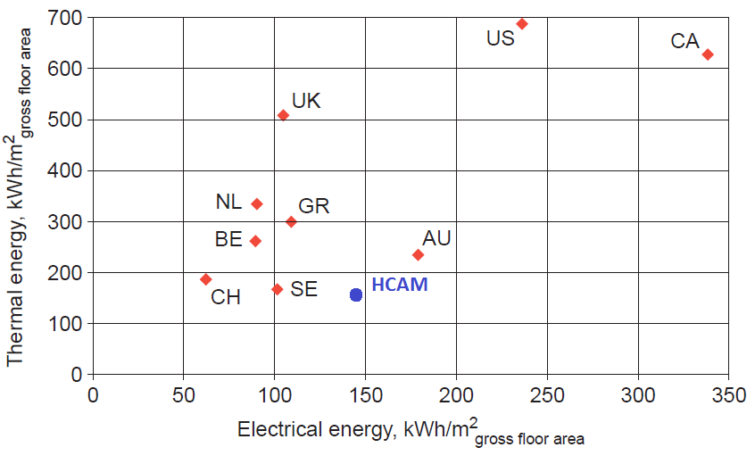
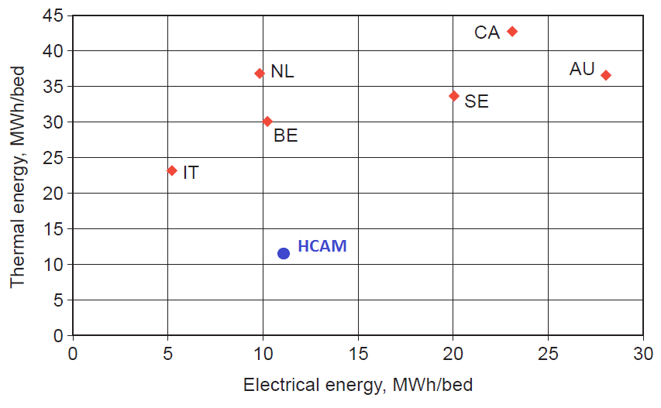
Comparación del consumo energético del HCAM
Comparación de los índices energéticos del HCAM con hospitales de Europa y América del Norte
El consumo eléctrico por cama es similar al de los Países Bajos y Bélgica, superior al de Italia, e inferior al de países como Canadá, Suecia y Australia. En cuanto al consumo térmico por cama el HCAM presenta el consumo más bajo.
El consumo eléctrico por superficie construida del HCAM supera al de la mayoría de países como Reino Unido, Suecia, etc. En cuanto al consumo térmico por m², El HCAM presenta un consumo parecido al de Suiza y Suecia, pero menor al resto de países.
Notes:
Mientras que su consumo es menor con respecto al de países como Canadá, Estados Unidos y Australia.

Slide 38
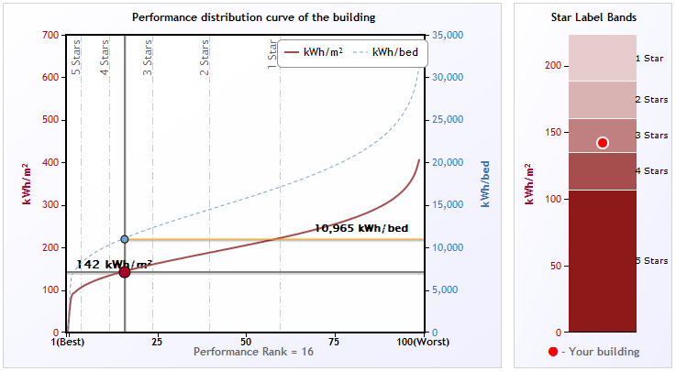
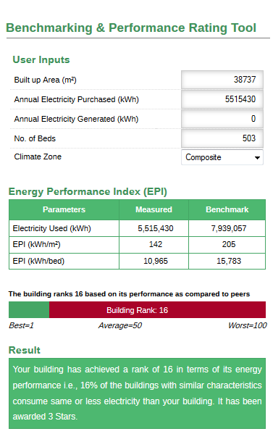
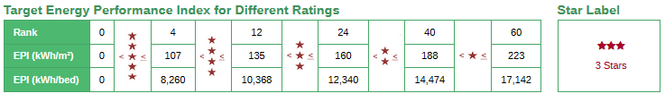
Comparación del consumo energético del HCAM
Resultados de la aplicación de la herramienta ECObench Energy Benchmarking Hospitals del Gobierno de La India
Notes:
se observa que el HCAM está en el puesto 16 en cuanto a su rendimiento energético, es decir que solo el 16% de los hospitales de La India de características similares consumen igual o menos electricidad. De acuerdo a esta herramienta el Hospital Carlos Andrade Marín ha sido etiquetado con 3 estrellas, se tiene también una tabla donde se muestran los índices de eficiencia energética a alcanzar para obtener una mejor posición entre los hospitales más eficientes de La India.

Slide 39
Desarrollo de los modelos matemáticos de los sistemas gestionables
    De la información y resultados obtenidos anteriormente se analizará mejoras en los siguientes subsistemas:
    Sistema eléctrico
Iluminación
Equipos informáticos
Factor de potencia
    Sistema térmico
Regulación del exceso de aire
Aislamiento térmico de tuberías de distribución
Aislamiento térmico de tanque de recuperación de condensado

Slide 40
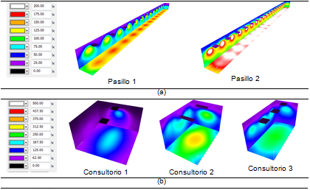
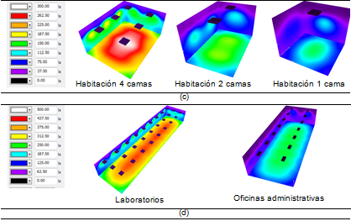
Medidas de ahorro energético
SISTEMA ELÉCTRICO
    ILUMINACIÓN.
Situación actual
Nivel de iluminación actual (simulación en DIALux)
Notes:
Casi todas las áreas en estudio sobrepasan el valor límite del VEEI además de no cumplir con los niveles de iluminación adecuados y normalizados. En cuanto a la potencia instalada en iluminación para edificios de uso hospitalario, el valor máximo es de 15 W/m², el indicador de potencia instalada en iluminación del HCAM es de 12,38 W/m².

Slide 41
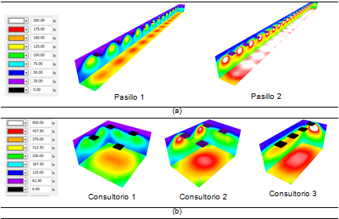
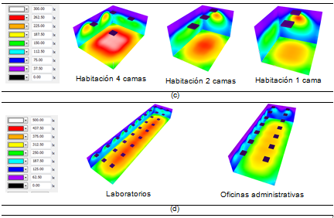
Medidas de ahorro energético
SISTEMA ELÉCTRICO
    ILUMINACIÓN.
Medida de ahorro 1 y 2: Cambio de luminarias y Ajuste de niveles de iluminación
Nivel de iluminación aplicando las medidas de ahorro 1 y 2 (simulación en DIALux)
Notes:
En la tabla anterior se tiene que los valores de nivel de iluminación de las áreas en estudio aumentaron y se acercan a la norma. En cuanto al VEEI, todas las áreas a excepción de pasillos, sobrepasan el valor límite.

Slide 42
Medidas de ahorro energético
SISTEMA ELÉCTRICO
    ILUMINACIÓN.
Medida de ahorro 3: Cambio de lámparas
Actualmente el hospital tiene una gran cantidad de lámparas fluorescentes tipo T12 que funcionan con balastos electromagnéticos. Este tipo de lámparas no son adecuadas para un hospital debido al alto contenido de mercurio, adicional al comparar con otras tecnologías y tipos como tubos T8, T5 o LED los tubos fluorescentes T12 son los menos eficientes y el uso conjunto con balastos electromagnéticos genera mayores pérdidas en un sistema eléctrico.
Aunque el hospital tiene una gran variedad de luminarias y lámparas se pondrá especial atención en las que poseen tubos T12 y T8 ya que representan el mayor consumo en iluminación.
Las alternativas de cambio que se presentarán son a fluorescente tipo T8, T5 y a lámparas LED.

Slide 43
Medidas de ahorro energético
SISTEMA ELÉCTRICO
    ILUMINACIÓN.
    Medida de ahorro 3: Cambio de lámparas (cambio a fluorescentes tipo T8)
Consiste en el cambio de lámparas fluorescentes tipo T12 a T8, este cambio incluye el cambio de luminarias y balastos electromagnéticos por electrónicos. Adicional a esto se propone cambiar las lámparas fluorescentes compactas actuales por otras que consuman menos energía y brinden el mismo nivel de iluminación.

Slide 44
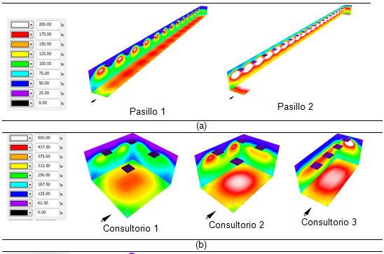
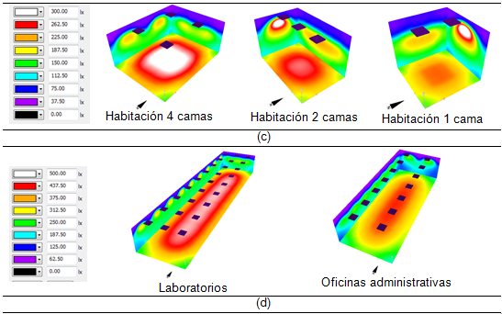
Medidas de ahorro energético
SISTEMA ELÉCTRICO
    ILUMINACIÓN.
    Medida de ahorro 3: Cambio de lámparas (cambio a fluorescentes tipo T5)
Nivel de iluminación aplicando el cambio de lámparas T12 y T8 por T5 (simulación en DIALux)
Notes:
Se observa que con este cambio los valores de nivel de iluminación de la mayoría de las áreas en estudio cumplen con el valor medio normado. En cuanto al VEEI, el valor calculado de todas las áreas está por debajo del límite.

Slide 45
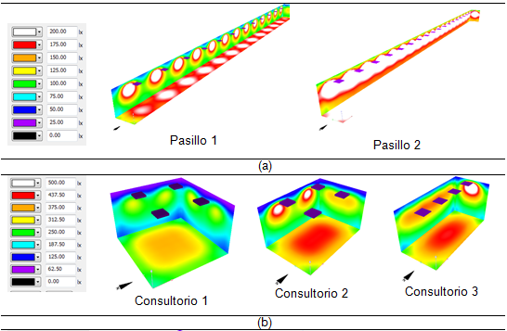
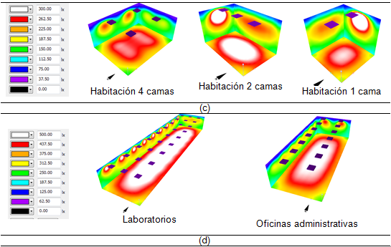
Medidas de ahorro energético
SISTEMA ELÉCTRICO
    ILUMINACIÓN.
    Medida de ahorro 3: Cambio de lámparas (cambio a lámparas tipo LED)
Nivel de iluminación aplicando el cambio de lámparas T12 y T8 por LED (simulación en DIALux)
Notes:
Se observa que con este cambio los valores de nivel de iluminación de la mayoría de las áreas en estudio cumplen con el valor medio normado. En cuanto al VEEI, el valor calculado de todas las áreas está por debajo del límite.

Slide 46
Medidas de ahorro energético
SISTEMA ELÉCTRICO
    ILUMINACIÓN.
    Medida de ahorro 3: Cambio de lámparas (cambio a fluorescentes tipo T5 y lámparas LED)
Adicional a los cambios de lámparas ya planteados, se analiza la alternativa de combinar dos tecnologías, cambiar las lámparas T12 y T8 a lámparas T5; y cambiar las lámparas fluorescentes compactas y dicroicas actuales por lámparas LED que brinden el mismo nivel de iluminación.
Esta opción permite tener un buen nivel de iluminación, con menor consumo eléctrico que la alternativa de cambio a T5 y adicional la inversión es menor al cambio total por lámparas tipo LED.

Slide 47
Medidas de ahorro energético
SISTEMA ELÉCTRICO
    ILUMINACIÓN.
    Medida de ahorro 4: Aprovechamiento de la luz natural.
Debido a su ubicación geográfica, el Ecuador y específicamente la ciudad de Quito, no posee estaciones climáticas marcadas. Un día de invierno o de verano en Quito puede ser soleado en la mañana y lluvioso en la tarde o viceversa, pero siempre se tendrá un aporte de luz natural suficiente para evitar en cierto momento del día el uso de la iluminación artificial.
Para aplicar esta medida se plantea dimmerizar o regular el flujo luminoso de las lámparas fluorescentes o LED en función del aporte de luz natural, esto se consigue instalando balastos o drivers que permitan atenuar el flujo luminoso y monitoreando el nivel de iluminación mediante sensores fotoeléctricos.
Las áreas en las que aplica esta medida son las habitaciones de hospitalización, los consultorios que poseen ventanas y las oficinas administrativas que se ubican en el piso 6 del bloque 3.

Slide 48
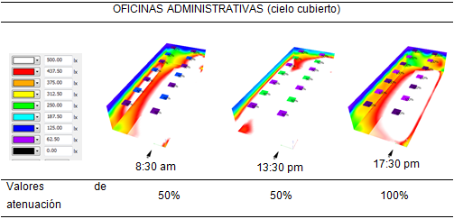
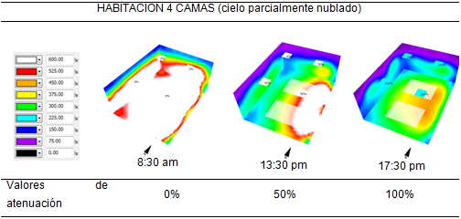
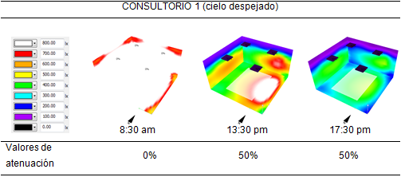
Medidas de ahorro energético
SISTEMA ELÉCTRICO
    ILUMINACIÓN.
    Medida de ahorro 4: Aprovechamiento de la luz natural.

Slide 49
Medidas de ahorro energético
SISTEMA ELÉCTRICO
    ILUMINACIÓN.
Como se observa en la figura anterior el aporte de la luz natural en el nivel de iluminación es en ciertas horas y condiciones suficiente para realizar una tarea según el área de trabajo.
Luego de realizar las simulaciones respectivas por cada área de trabajo se obtuvo periodos menores de encendido de las luminarias, con lo que se redujo el consumo eléctrico.

Slide 50
Medidas de ahorro energético
SISTEMA ELÉCTRICO
    ILUMINACIÓN.
    Medida de ahorro 5: Ajustes de funcionamiento.
La colocación de detectores de presencia en oficinas administrativas de los pisos subsuelo, planta baja y piso 1; en salas de diagnóstico y tratamiento, y consultorios donde no se aplique el aprovechamiento de luz natural. Esta medida significará un 15% de ahorro energético.
El control de encendido y apagado por horarios de áreas administrativas, consulta externa, diagnóstico y tratamiento. El ahorro energético por la aplicación de esta medida representa un 15%.
Instalación de un sistema de gestión que abarque todas las áreas del hospital. Este sistema se encargará de controlar y monitorear los equipos para aprovechamiento de luz natural, sensores de presencia y de realizar el control horario de todas las áreas del hospital. Así, aplicando este sistema de gestión se puede llegar a ahorrar un 5% más.
Notes:
Por medio de un software se puede obtener datos estadísticos del consumo por áreas e ir ajustando los niveles de iluminación y tiempos de encendido por medio de estos datos.
De acuerdo a la superficie de cada unidad funcional del hospital, los sectores donde se van a aplicar estas medidas representan el 30% de la superficie total. Por lo cual si se supone un 35% de ahorro energético en estas áreas, tendremos un 10% de ahorro global en el sistema de iluminación del hospital.

Slide 51
Medidas de ahorro energético
SISTEMA ELÉCTRICO
    EQUIPOS INFORMÁTICOS.
En general los equipos electrónicos consumen energía mientras están apagados, este consumo puede ser eliminado si los equipos son desconectados. Así, se propone realizar una desconexión del sistema de energía regulado en horas de la noche para evitar estos consumos fantasmas. Esto se lo puede realizar controlando el tablero de BYPASS de cada UPS instalado en el hospital mediante un sistema automático (PLC) o que un técnico de mantenimiento de la entidad realice la tarea de desconexión diariamente.

Slide 52
Medidas de ahorro energético
SISTEMA ELÉCTRICO
    FACTOR DE POTENCIA.
Aunque esta medida de ahorro no ayuda a reducir el consumo eléctrico, tiene otros beneficios que influyen en el desempeño de las instalaciones eléctricas:
Disminución en las pérdidas de los conductores.
Reducción de las caídas de tensión.
Aumento de la disponibilidad de potencia de transformadores, líneas y generadores.
Incremento de la vida útil de las instalaciones.
Reducción de los costos por facturación eléctrica.
Un bajo factor de potencia en una instalación genera cargos por penalización (Art. 27 de la Codificación del Reglamento de Tarifas: “Cargos por bajo factor de potencia”. )
Notes:
En el capítulo 10 del Pliego tarifario 2013 del CONELEC se explica que: para aquellos consumidores de la Categoría General, con medición de energía reactiva, que registren un factor de potencia medio mensual inferior a 0.92, el distribuidor aplicará lo establecido en el Art. 27 de la Codificación del Reglamento de Tarifas: “Cargos por bajo factor de potencia”.

Slide 53
Medidas de ahorro energético
SISTEMA ELÉCTRICO
    FACTOR DE POTENCIA.
Se observa en la tabla que por penalización por bajo factor de potencia se ha pagado $4495 en el año 2013. Así, se propone la instalación de bancos de condensadores que ayuden a corregir los bajos de factores de potencia.
La potencia reactiva de los bancos de condensadores para el edificio de Medicina Nuclear y del Bloque 1 es de 250kVAr y 180kVAr respectivamente.

Slide 54
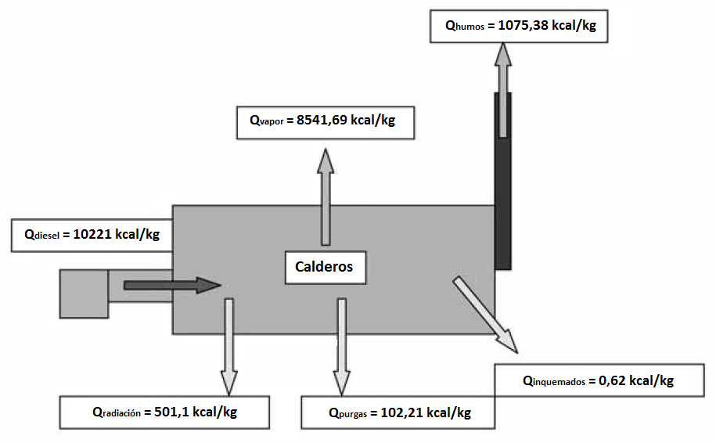
Medidas de ahorro energético
SISTEMA TÉRMICO
    EFICIENCIA DEL SISTEMA TÉRMICO.
    Eficiencia de los calderos
Notes:
En la eficiencia del sistema térmico del HCAM interviene la eficiencia de los calderos y la eficiencia del sistema de distribución

Slide 55
Medidas de ahorro energético
SISTEMA TÉRMICO
    EFICIENCIA DEL SISTEMA TÉRMICO.
    Eficiencia del sistema de distribución
Un sistema de distribución de vapor está compuesto principalmente por los equipos de consumo, tuberías, trampas de vapor, tanques de condensado y accesorios como válvulas, uniones, etc. Cada una de estas partes genera pérdidas que afectan la eficiencia del sistema térmico.

Slide 56



Medidas de ahorro energético
SISTEMA TÉRMICO
    EFICIENCIA DEL SISTEMA TÉRMICO.
$$η_{Calderos HCAM}=83,57\%$$
$$η_{Sist Distribución HCAM}=89,30\%$$
$$η_{sistema HCAM}=74,62\%$$

Slide 57
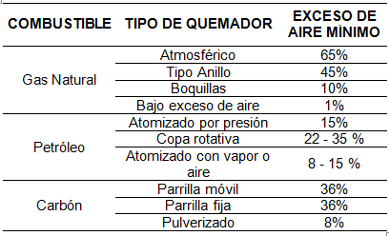
Medidas de ahorro energético
SISTEMA TÉRMICO
    REGULACIÓN DEL EXCESO DE AIRE.
La magnitud del exceso de aire requerido por una caldera varía principalmente de acuerdo al tipo de combustible y a la tecnología del quemador (Ministerio de Energía y Minas de Perú, 2004).
Los calderos trabajan actualmente con un 51% de exceso de aire, para el presente estudio se propone ajustar el exceso de aire a un 10%.

Slide 58

Medidas de ahorro energético
SISTEMA TÉRMICO
    REGULACIÓN DEL EXCESO DE AIRE.
El consumo de combustible para generar la misma cantidad de vapor requerida actualmente de 22’982.979,52 MJ, con una eficiencia de calderos de 85,79% sería 197359,16 galones de diesel; es decir se ahorra 5250,84 galones al reducir el exceso de aire al 10% y sin realizar mejoras en el sistema de distribución.
La aplicación de esta mejora tiene como consecuencia el aumento de emisiones de CO₂ al ambiente; así, el porcentaje medido de CO₂ en el año 2013 fue de 10,35% y con la reducción del exceso de aire al 10% aumenta la emisión a un 14,43%. Aunque no existe una regulación en cuanto a las emisiones de CO₂ se debe tomar en cuenta que esto aumenta la concentración de los gases de efecto invernadero que impactan en el cambio climático.
$$η_{Calderos HCAM 10\%}=85,79\%$$

Slide 59
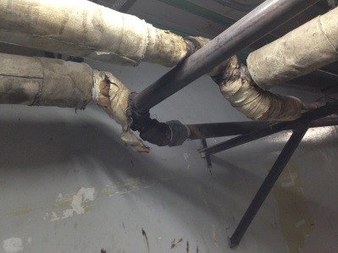
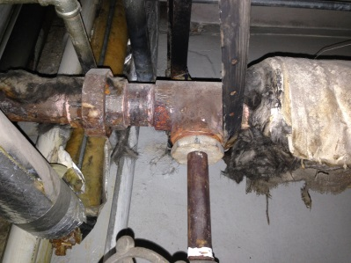
Medidas de ahorro energético
SISTEMA TÉRMICO
    AISLAMIENTO TÉRMICO DE TUBERÍAS DE DISTRIBUCIÓN Y DEL TANQUE DE RECUPERACIÓN DE CONDENSADO
Para mitigar las pérdidas en tuberías de distribución, se propone realizar la instalación de aislamiento térmico a las tuberías que presentan secciones descubiertas de manera parcial y total.
Actualmente las pérdidas por tuberías sin aislamiento llegan a ser 126185,61kWh, con la medida de aislar las tuberías identificadas se llega a ahorrar 115694,48kWh.
Actualmente las pérdidas por falta de aislamiento en el tanque de recuperación de condensado llegan a ser 48432,10kWh, con la medida de aislar el tanque se llega a ahorrar 44120,45kWh.

Slide 60
Simulación de resultados
SISTEMA ELÉCTRICO

Slide 61
Simulación de resultados
SISTEMA ELÉCTRICO
    De acuerdo a la tabla anterior se observa que aplicando las medidas de ahorro propuestas anteriormente se puede llegar a reducir los indicadores energéticos entre un 15.5% y un 25% dependiendo de la tecnología de lámparas a utilizar.

Slide 62
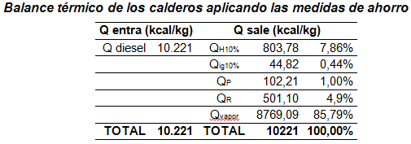
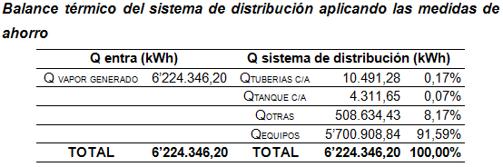
Simulación de resultados
SISTEMA TÉRMICO
Con las medidas de ahorro propuestas se logra mejorar la eficiencia del sistema térmico del HCAM de 74,62% a 78,58%.

Slide 63
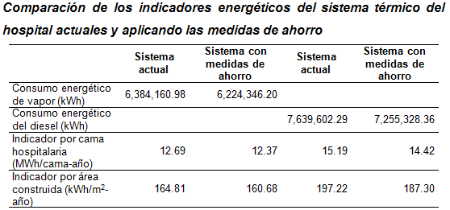
Simulación de resultados
SISTEMA TÉRMICO
Los indicadores energéticos del sistema térmico con respecto al consumo de diesel pueden llegar a reducirse en un 5%, mientras que al utilizar el consumo de vapor en el cálculo se llega a reducir en un 2.5%; esto se debe a que la producción de vapor se ve afectada por la eficiencia de los calderos.

Slide 64
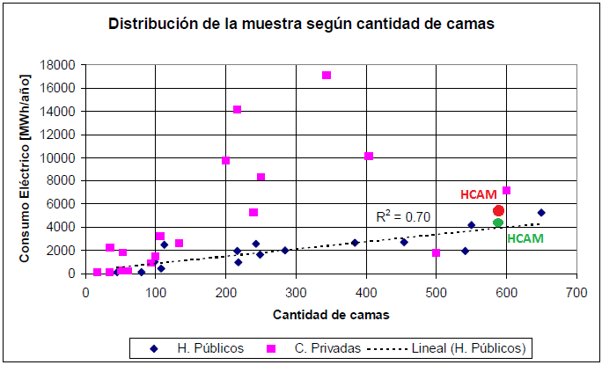
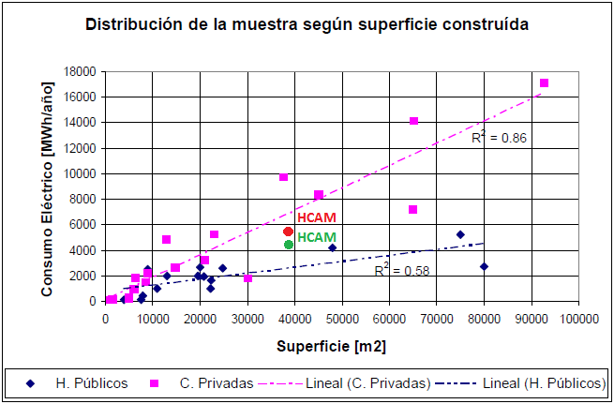
Comparación de indicadores energéticos mejorados
Aplicando las medidas de ahorro propuestas, el consumo eléctrico se acerca a la tendencia de consumo de los hospitales chilenos. Mientras que el consumo de combustibles se logra reducir los índices en un 2.5%, lo cual no es suficiente para acercarse a los valores de los hospitales públicos de Chile.
Comparación de los índices energéticos del HCAM con hospitales de Chile

Slide 65
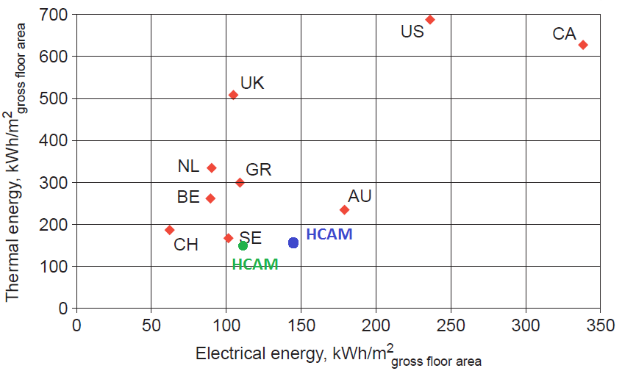
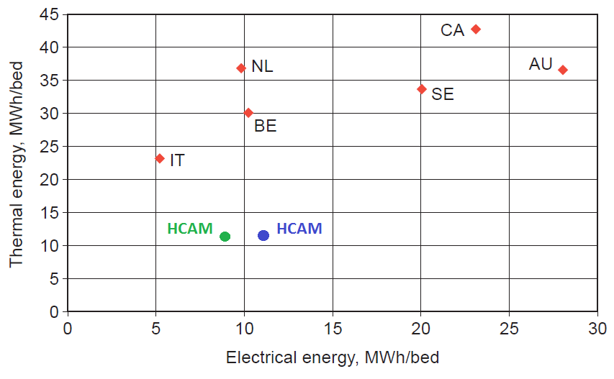
Comparación de indicadores energéticos mejorados
Comparación de los índices energéticos del HCAM con países de Europa y América del Norte

Slide 66
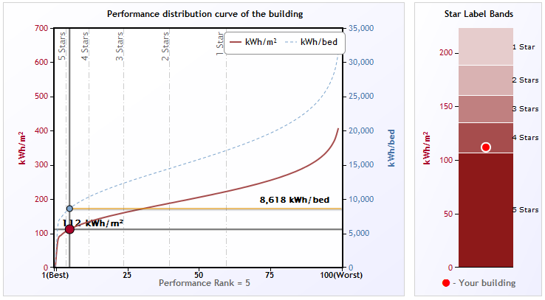
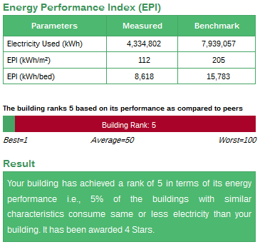

Comparación de indicadores energéticos mejorados
Resultados de la aplicación de la herramienta ECObench Energy Benchmarking Hospitals del Gobierno de La India, aplicando las medidas de ahorro.
Notes:
se observa que al aplicar las medidas de ahorro al sistema eléctrico del HCAM, éste ocupa el puesto 5 en cuanto a su rendimiento energético, es decir que solo el 5% de los hospitales de La India de características similares consumen igual o menos electricidad. De acuerdo a esta herramienta el Hospital Carlos Andrade Marín ha sido etiquetado con 4 estrellas, se tiene también una tabla donde se muestran los índices de eficiencia energética a alcanzar para obtener una mejor posición entre los hospitales más eficientes de La India.

Slide 67

Evaluación técnico-económica de las oportunidades de ahorro en los sistemas
SISTEMA ELÉCTRICO

Slide 68

Evaluación técnico-económica de las oportunidades de ahorro en los sistemas
SISTEMA ELÉCTRICO
Las mejoras en la iluminación generan mayores ahorros tantos energéticos como económicos en el sistema eléctrico. En cuanto a la tecnología de lámparas a usar, las lámparas tipo T5 y LED presentan mayor ahorro energético y económico.
En cuanto a la corrección del factor de potencia, esta medida no genera ahorros energéticos pero si ayuda en el ahorro económico.

Slide 69

Evaluación técnico-económica de las oportunidades de ahorro en los sistemas
SISTEMA TÉRMICO
Con las soluciones propuestas para la optimización del consumo y eficiencia energética del sistema térmico del HCAM, se determina el total de galones y kWh que serían ahorrados mediante la disminución de pérdidas de vapor

Slide 70

Costo de implementación y retorno de la inversión
SISTEMA ELÉCTRICO - Iluminación
COSTO DE LA INVERSIÓN INICIAL
El costo de inversión varía significativamente dependiendo del tipo de tecnología que se utilice, siendo la inversión más alta las lámparas LED.
El sistema de gestión y aprovechamiento de luz natural a pesar de representar una gran inversión, permitirá obtener mayores ahorros a los plasmados en este estudio dependiendo del tipo de gestión que se realice

Slide 71


Costo de implementación y retorno de la inversión
SISTEMA ELÉCTRICO - Iluminación
COSTO DE MANTENIMIENTO
Adicional a la inversión inicial, en el sistema de iluminación se requiere obtener el costo de mantenimiento. El tiempo de reemplazo de las lámparas dependerá del número de horas de vida de cada tipo de lámpara.

Slide 72


Costo de implementación y retorno de la inversión
SISTEMA ELÉCTRICO - Iluminación
ANALISIS DE RETORNO DE INVERSIÓN
Notes:
Se establece un horizonte de 15 años para el cálculo de los anteriores indicadores, tomando como referencia que la frecuencia de mantenimiento de las lámparas LED es de 13,5 años según la tabla 97. Con respecto al cálculo del VAN, la tasa de descuento utilizada es la tasa activa actual para el sector público que es de 9,11%.
De acuerdo al anterior análisis la alternativa de ahorro más adecuada, económicamente hablando, es el cambio a lámparas tipo T8 con aprovechamiento de luz natural y ajuste de funcionamiento. Sin embargo, técnicamente esta alternativa es la menos eficiente (VEEI) y no cumple con los valores normados de iluminancia (Em) adecuados para cada tipo de estancia.

Slide 73
Costo de implementación y retorno de la inversión
SISTEMA ELÉCTRICO – Equipos informáticos
COSTO DE LA INVERSIÓN INICIAL
No se requiere una inversión económica para aplicar esta medida de ahorro, ya que se puede dar indicaciones al personal de mantenimiento para realizar la desconexión del sistema a las horas indicadas en el presente estudio.
ANALISIS DE RETORNO DE INVERSIÓN
Al no requerirse una inversión inicial para aplicar esta medida de ahorro, el período de retorno es inmediato y económicamente viable.

Slide 74
Costo de implementación y retorno de la inversión
SISTEMA ELÉCTRICO – Corrección del factor de potencia
COSTO DE LA INVERSIÓN INICIAL
La inversión necesaria para corregir el factor de potencia en el Edificio Bloque 1 y de Medicina Nuclear asciende a $17400.
ANALISIS DE RETORNO DE INVERSIÓN
Con una inversión inicial de $17400, un ahorro anual de $6650,60; un horizonte de 4 años y una tasa de descuento de 9.11% se tiene los siguientes indicadores financieros para la aplicación de esta medida:
Período de retorno de inversión PR = 2 años
Tasa interna de retorno TIR = 19%
Valor actual neto VAN = $3752,32
Con estos parámetros se determina que la aplicación de esta medida es económicamente viable.

Slide 75

Costo de implementación y retorno de la inversión
SISTEMA TÉRMICO
COSTO DE LA INVERSIÓN INICIAL

Slide 76
Costo de implementación y retorno de la inversión
SISTEMA TÉRMICO
ANALISIS DE RETORNO DE INVERSIÓN
Para analizar los indicadores financieros como el TIR y VAN se toma un horizonte de 5 años, a pesar de que la vida útil del recubrimiento de las cañuelas y del tanque de condesando con un montaje correcto puede llegar a los 20 años.
Así, para una inversión inicial de $3701,57; un ahorro anual de $8359.79; un gasto anual por contrato de análisis de gases de $2400, un horizonte de 5 años y una tasa de descuento de 9.11% se tiene los siguientes indicadores financieros para la aplicación de las medidas de ahorro planteadas para el sistema térmico:
Período de retorno de inversión PR = 5 meses
Tasa interna de retorno TIR = 204%
Valor actual neto VAN = $19808,94
Con estos parámetros se determina que la aplicación de esta medida es económicamente viable.

Slide 77

Conclusiones
Los principales energéticos utilizados por el HCAM son la energía eléctrica y el diesel industrial 2. El hospital consume 5515,43 MWh de energía eléctrica y 202610 galones de diesel 2 que se traducen en 7639,60 MWh, es decir el 58% de la energía consumida es por diesel 2.
El costo monetario por consumo de energía del hospital, la energía eléctrica representa el 70,98% ($406501,30) del presupuesto anual dedicado a energéticos, que es mayor al del diesel 2. Esto se debe a que el subsidio del diesel es mayor al de la electricidad, pudiendo agudizarse este panorama a partir del 2017 debido a la reducción del subsidio a la electricidad.
Los índices actuales obtenidos con respecto al número de camas ocupadas (kWh/cama) y al área de construcción (kWh/m²) son:

Slide 78
Conclusiones
Comparando con los hospitales públicos de la región como Chile, se evidenció que el HCAM cuenta con indicadores por sobre la línea base chilena, lo cual plantea tomar acciones respecto al desempeño energético local. Así, el indicador eléctrico y térmico respecto al número de camas del HCAM son mayores 61% y 7% respectivamente, mientras que el indicador eléctrico y térmico con respecto al área de construcción del HCAM son mayores 110% y 28% respectivamente.
En comparación con el modelo de simulación de eficiencia energética en edificaciones de la India que permite determinar los indicadores energéticos de diversas regiones mediante variables comunes se pudo identificar que el HCAM se posiciona como Hospital de eficiencia media (tres estrellas) respecto a los hospitales más eficientes de la India.
Este resultado no es muy real debido a que las condiciones climáticas y sociales del Ecuador y La India no son parecidas, adicional en la matriz energética de hospitales de La India predomina el uso de la energía eléctrica en un 91%, contrario al de hospitales de Ecuador donde el uso de la electricidad llega a ser menor al de combustibles (50%-60%). Con este antecedente el HCAM tendría una eficiencia baja (dos estrellas) respecto a los hospitales de La India.

Slide 79

Conclusiones
Mediante el análisis técnico-económico de las medidas y el plan de gestión de implantación, se mejora los IDEn del HCAM como se muestra a continuación:
Respecto a los indicadores de la región, estos se acercan sensiblemente a los indicadores de línea base de los hospitales de Chile. De tal manera, el indicador eléctrico y térmico respecto al número de camas del HCAM son mayores 27% y 4% respectivamente, mientras que el indicador eléctrico y térmico con respecto al área de construcción del HCAM son mayores 72% y 25% respectivamente.

Slide 80
Conclusiones
En cuanto a los indicadores económicos, se determina que al implementar los planes de acción y medidas de ahorro sugeridas en cuanto a energía eléctrica se obtiene un retorno de inversión máximo de 6 años y una tasa interna de retorno mínima de 12,94%; en cuanto a energía térmica se obtiene un retorno de inversión máximo de 5 años, y una tasa interna de retorno mínima de 204%. Con estos datos se evidencia que el proyecto es económicamente rentable.
En general la implementación de las medidas propuestas mejora los indicadores de desempeño energético, y arroja indicadores económicos atractivos, por cuanto las soluciones mencionadas son técnica y económicamente viables para su implementación oportuna de acuerdo a la actual realidad del Hospital, coadyuvando a los intereses energéticos y financieros del Hospital Carlos Andrade Marín.

Slide 81
Recomendaciones
Intensificar y promover el desarrollo de planes de acción, motivados por objetivos y metas energéticas institucionales, en el marco de la optimización del desempeño energético del Hospital.
Articular políticas institucionales que permitan robustecer la gestión de la energía en el HCAM vinculando a todos sus miembros.
Optimizar los niveles de exactitud y repetitividad de la medición energética en su contexto general, es decir garantizar que la instrumentación, tabulación y seguimiento de los registros levantados sean fiables, a su vez que los periodos de medición sean acordes a la información levantada por la unidad de Estadística.
Declarar y formalizar las áreas o equipos que represente usos significativos de la energía, y realizar gestión específica para impactar en el desempeño energético del Hospital, utilizando como herramienta de gestión los indicadores de desempeño energético los cuales deben ser acordes a la realidad del Hospital.
Notes:
Intensificar y promover el desarrollo de planes de acción, motivados por objetivos y metas energéticas institucionales, en el marco de la optimización del desempeño energético del Hospital; a su vez garantizar su cumplimiento y brindar el seguimiento de las medidas comprometidas.
Articular políticas institucionales que permitan robustecer la gestión de la energía en el HCAM vinculando a todos sus miembros, esto permitirá que la gestión no sea aislada por un área, sino dinamizarla y generar compromisos en todos los rincones del HCAM.
Optimizar los niveles de exactitud y repetitividad de la medición energética en su contexto general, es decir garantizar que la instrumentación, tabulación y seguimiento de los registros levantados sean fiables, a su vez que los periodos de medición sean acordes a la información levantada por la unidad de Estadística, a fin de mejorar la correlación entre la información de atención hospitalaria con la información energética.
Declarar y formalizar las áreas o equipos que represente usos significativos de la energía, y realizar gestión específica para impactar en el desempeño energético del Hospital, utilizando como herramienta de gestión los indicadores de desempeño energético los cuales deben ser acordes a la realidad del Hospital.

Slide 82
GRACIAS

